Slide 1
TRƯỜNG TIỂU HỌC PHƯỜNG HOÀNG ĐÔNG
SINH HOẠT CHUYÊN MÔN CẤP TRƯỜNG
CHUYÊN ĐỀ DẠY HỌC TÍCH HỢP GIÁO DỤC
KĨ NĂNG CÔNG DÂN SỐ QUA MÔN TOÁN
BÀI 40. GIẢI BÀI TOÁN CÓ ĐẾN HAI BƯỚC TÍNH (Tiết 1)
Người dạy: Phạm Thị Thảo
Hoàng Đông, ngày 12 tháng 10 năm 2024

Slide 2



KHỞI ĐỘNG

Slide 3
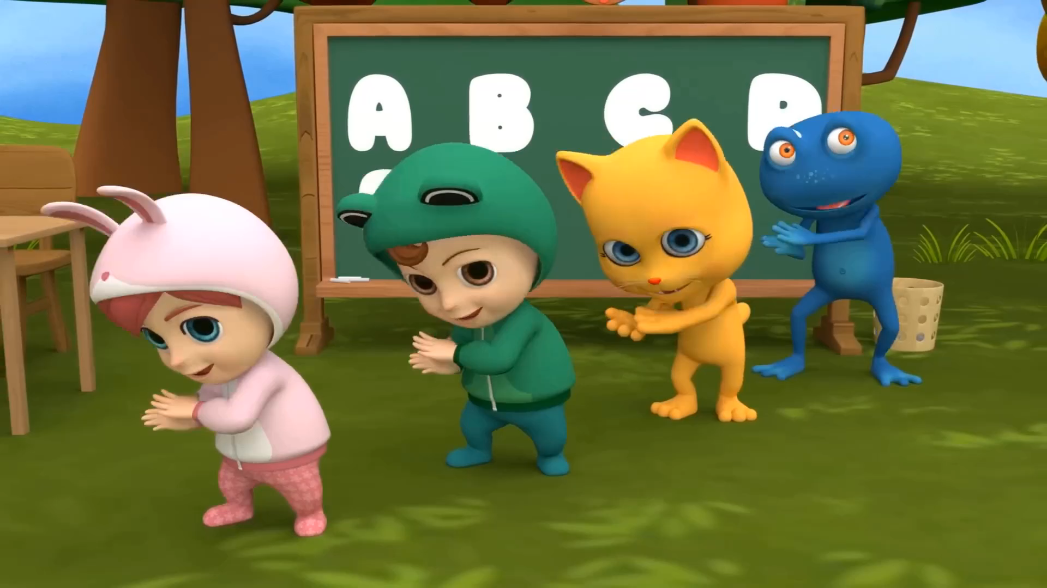

Slide 4
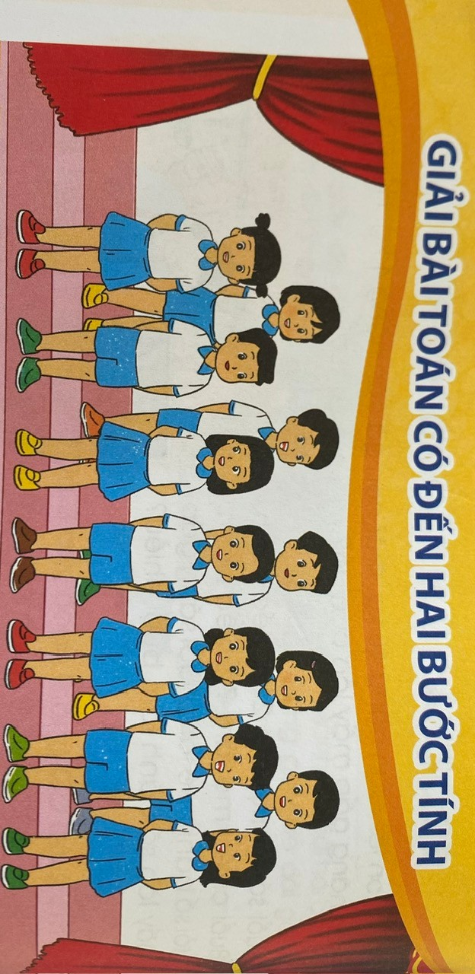
Bài toán 1: Hàng sau có 5 bạn, hàng trước nhiều hơn hàng sau 2 bạn. Hỏi hàng trước có bao nhiêu bạn?
Bài toán 2: Hàng sau có 5 ban, hàng trước có 7 bạn. Hỏi cả hai hàng có bao nhiêu bạn?
Bài giải
Hàng trước có số bạn là
5 + 2 = 7 (bạn)
Đáp số: 7 bạn
Bài giải
Cả hai hàng sau có số bạn là
5 + 7 = 12 (bạn)
Đáp số: 12 bạn

Slide 6
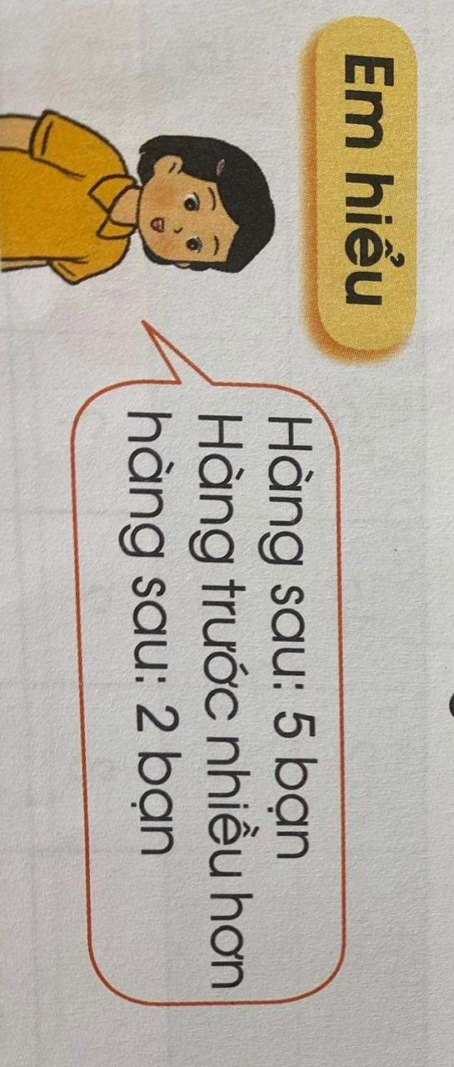
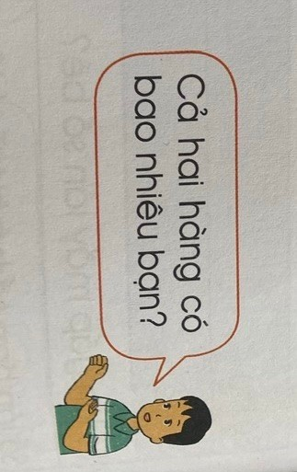
Bài toán: Hàng sau có 5 bạn, hàng trước nhiều hơn hàng sau 2 bạn. Hỏi cả hai hàng có bao nhiêu bạn?
+ Bước 1: Tính xem hàng trước có
bao nhiêu bạn.
Hàng sau:
Ta tính theo hai bước như sau:
?
+ Bước 1: Tính xem hàng trước có bao nhiêu bạn.
Hàng trước:
+ Bước 2: Tính xem cả hai hàng có bao nhiêu bạn.

Slide 7
Bài 1: Hùng gấp được 12 chiếc thuyền, Nam gấp được ít hơn Hùng 4 chiếc. Hỏi cả hai bạn gấp được bao nhiêu chiếc thuyền?
12 chiếc thuyền
Hùng:
4 chiếc
?
chiếc thuyền
Nam:

Slide 8
Bài 2: Giá sách của lớp An có hai ngăn. Ngăn thứ nhất có 75 quyển sách, ngăn thứ hai nhiều hơn ngăn thứ nhất 18 quyển sách. Hỏi giá sách lớp An có tất cả bao nhiêu quyển sách?

Slide 9
Bài 3: Chum thứ nhất đựng 100l tương, chum thứ hai đựng ít hơn chum thứ nhất 18l tương. Hỏi cả hai chum đựng được bao nhiêu lít tương?

Slide 10


